Slide 1

SOUS-GROUPE
Alimentation
Seniors
GECO
COMMISSION NUTRITION QUALITÉ SANTÉ

Slide 2

Droit de la concurrence
Rappel des règles
Les adhérents du GECO Food Service et les participants aux réunions s’engagent à respecter les règles du droit de la concurrence.
En particulier, ils ne doivent pas communiquer ou échanger d’informations sensibles concernant leur politique et stratégie commerciale, marketing, publicitaire, industrielle et d’achat, notamment toute information relative aux prix, conditions de vente, opérations promotionnelles, bénéfices, marges, parts de marché, méthodes et coûts de production, de distribution et d’approvisionnement.
Le processus d’élaboration de positions établies ne doit pas servir de prétexte aux entreprises pour coordonner leur stratégie ni leur permettre d’imposer individuellement leur position dans un but qui leur est propre.
Chaque entreprise est responsable de sa stratégie commerciale et des décisions qu’elle prend à ce titre.

Slide 3

Modus operandi
J’envoie le calendrier des réunions via Outlook
À chaque membre de prendre connaissance la date des réunions 2025 dans son calendrier
En amont de chaque réunion, j’envoie une invitation pour la réunion
J’établis une liste de participants à chaque réunion, au vu des inscriptions reçues
J’envoie, notamment le lien VISIO sur demande, uniquement à ceux qui se sont signalés,
Pour participer aux réunions, il faut s’inscrire à chaque réunion via l’invitation CRM

Slide 4


LinkedIn
Nous avons besoin de vous !
Nous continuons de renforcer notre présence et notre visibilité sur LinkedIn.
Nous relaierons nos Commissions en citant les participants !*
1
Assurez-vous que vous suivez notre compte Linkedin @GECOFOODSERVICE
2
Likez / Commentez nos posts régulièrement
*Si vous ne souhaitez pas être mentionné dans nos publications : merci de nous en informer.

Slide 5

Ordre du jour
Rappel des objectifs du GT
Retour sur 2024
Débrief de l’Atelier du Mardi 10 Décembre 2024
Etude « Les Bienfaisants-Avi’sé «
2025
CNRC Création d’un GT santé et médico-social
Programme 2025 /2026
Tour de Table
Alim 50+ (Assemblée Générale, Colloque, Groupes de travail)
Prévention : le programme ICOPE
Sujets de Veille/Divers -SNANC

Slide 6



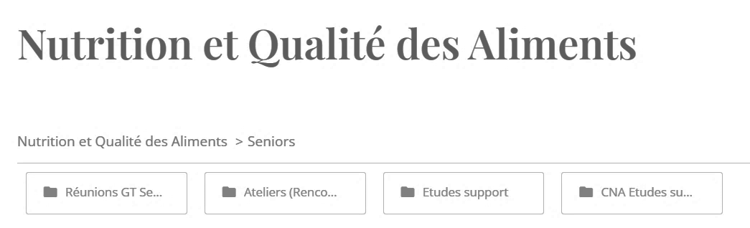

Objectif: GT Alimentation Seniors
Un espace de veille sur les thématiques, études liées aux populations ciblées (portage à Domicile, Institutions,)
Question sur les 45-65 ans?
Synthétiser, catégoriser et prioriser les sujets pour répondre aux besoins des Adhérents.
Elaborer des livrables/ créer des échanges (ex : des ateliers) pour apporter et renforcer l’expertise sur cette thématique.
Adhésion à ALIM50+
Retrouvez tous les contenus dans Espace Adhérents / Ressources documentaires/ Nutrition /Seniors
Notes:
Adhésion du GECO FS depuis 4 ans
l'association des professionnels Multi-métiers (*) privés et publics qui travaillent en transversalité et transdisciplinarité à l'alimentation des plus de 50 ans. (*) Multi-métiers = depuis l'enseignement et la recherche jusqu'au portage à domicile, en passant les IAA, la RHF, la GMS, etc., et le secteur de la santé, incluant toutes les professions de santé.

Slide 7


01
retour sur 2024

Slide 8
Atelier # 4-mardi 10 décembre 2024 retour sur les échanges
Laurence BONNEVEAU Directeur Marché Restauration Collective & Delphine FOUCAULT Chef de marché Médico-social Sysco France
Mapping du marché des EHPAD
Groupements ,GHT , GCMS
Route to Market
Enjeux et perspectives des marchés
Attentes vis-à-vis des industriels
​
Invités
Antoine GERARD socio-gérontologue co-fondateur de BRISCARD et Bistrot BERTHA
Pourquoi Bistrot Bertha?
Une vision holistique des « vieux « et de leur alimentation
Quid de l’avenir des lieux de vie ?
​
Stéphanie BICHARD Responsable Développement Les Insatiables | Secteur Transition écologique
Les enjeux de la formation du personnel de cuisine.
Audit en Ehpad ,actions ciblées autour de la thématique « dénutrition et cuisine ».
Retour d’expériences –Quels enjeux pour les entreprises Fournisseurs
​
Retrouvez tous les contenus dans Espace Adhérents / Ressources documentaires/ Nutrition /Seniors/Ateliers
Notes:
> En attente d’échanges avec les fabricants
Presentation d’une étude menée par l’association CANTINES Responsables ( Catherine Ledantec et François Mauvais )-
Médico-social : marché en progression, auquel il faut apporter des solutions
Bien comprendre les besoins des convives / des sites de production
Connaissance des besoins alimentaires spécifiques
Adaptation des textures
Prise en compte des préférences & perceptions organoleptiques
Caractéristiques & mise en oeuvre adaptées
Variété de produits, pour animer un menu 7 jours/7 toute l’année
Budget contraint ++
Expérience de formations commerciaux SYSCO avec les Insatiables autour d’atelier cuisine –Amélioration des échnges entre commerciaux et cuisine // concours quel interet pour les entreprises De l’intérêt de soutenir ce concours
Valoriser ses engagements en termes d'alimentation durable
Valoriser la qualité des produits commercialisés
Accompagner les établissements et les chef.fes partenaires
Soutenir un projet valorisant la restauration collective
Engager ses équipes sur un projet fédérateur

Slide 9


Sponsoring de l’Etude des Bienfaisants
Rappel :
Une enquête inédite auprès des résidents des établissements d’hébergement pour personnes âgées dépendantes (EHPAD). Cette initiative pionnière vise à recueillir les préférences alimentaires des résidents tout en analysant leurs consommations réelles, afin d’ajuster les repas à leurs besoins et envies.
Comprendre ce que les résidents souhaitent réellement manger, au-delà des offres habituellement proposées.
Mesurer les écarts entre les souhaits des résidents, ce qu'ils peuvent consommer en fonction de leurs contraintes de santé, et les repas réellement consommés.
Cette enquête réalisée à l’aide d’outils digitaux innovants, permettant une analyse fine des données recueillies,
Ce projet est parrainé par Pr Bertrand Fougère -Professor of Geriatrics and Gerontology CHU Tours
Sponsoring du GECO FS à hauteur de 10 k€
Restitution de l’enquête consommateur -Analyse et Restitution avec le regard du comité d’experts Un livre blanc contenant un outil d’aide à la compréhension pour les commissions de menus/restauration.
Notes:
pour ajuster leurs offres produits pour répondre de manière plus ciblée aux attentes d'un marché en Croissance Les industriels pourront innover et proposer des produits mieux adaptés aux exigences nutritionnelles et gustatives de ce public, tout en renforçant leur positionnement sur le secteur médico-social.

Slide 10

Sponsoring de l’Etude des Bienfaisants
Restitution de l’Etude le 2 juin prochain :
Présentation détaillée avec analyse des données récoltées
30 000 repas analysés,
> 2000 résidents suivis nutritionnellement,
745 répondants à l’enquête des préférences alimentaires
Elaboration d’un livre blanc
Présentation de la "Cuisine Bienfaisante®
Mise en perspectives des résultats, plans d’actions, présentation du concept “Cuisine Bienfaisante”
Un coup de projecteur
Enquête sur les goûts à l'Ehpad, elle achète un vieux buffet et découvre un trésor et une zoothérapie d'un nouveau genre - Bonjour ! La Matinale TF1 | TF1
Relayé sur ce post d’Aline Victor AVi’sé
Notes:
pour ajuster leurs offres produits pour répondre de manière plus ciblée aux attentes d'un marché en Croissance Les industriels pourront innover et proposer des produits mieux adaptés aux exigences nutritionnelles et gustatives de ce public, tout en renforçant leur positionnement sur le secteur médico-social.

Slide 11
02
Programme 2025/2026

Slide 12
GT SANTÉ ET MEDICO-SOCIAL
Conseil National de la Restauration Collective (CNRC)
>Lancement du GT santé et médico social
Rencontre certains freins pour mettre en oeuvre les dispositions des Lois EGAlim,AGEC et Climat &Résilience (CF Bilan des Achats EGALIM 2023 )
La complexité du secteur : plusieurs profils de patients/résidents, adaptation des professionnels du secteur ;
Les contraintes d'ordre organisationnel et logistique;
Les contraintes d'ordre budgétaire ;
Les contraintes en termes de ressources humaines et de compétences associées.
Objectif du GT santé et médico-social :
Prendre en compte les spécificités des établissements de restauration collective des secteurs de la santé et médico-social et accompagner de manière adaptée les opérateurs
Présidents
Nathalie LEVIN ANAP Ingénieur Qualité –porte le projet Alimentation durable
Thomas LALOU - co-président (UDIHR et RESTAU’CO)-Ingénieur Restauration Hospitalière
périmètre : les EHPAD, les RA, les RSS, les établissements des personnes en situation de handicap (enfants et adultes), les CH, les MECS, les établissements de soin et de réadaptation, les centres de lutte contre le cancer, et l’activité portage à domicile réalisé par les unités de production des établissements du périmètre.
PARTIES PRENANTES Toutes les fédérations et associations liées à la Santé et au Medico social ( FHF, Fedesap, Collectif de lutte contre la Dénutrition , AFDN , SNRC,FNAQPA,….)

Slide 13
GT SANTÉ ET MEDICO-SOCIAL
Conseil National de la Restauration Collective (CNRC)
>Lancement du GT santé et médico social
Axe prioritaire n°1 :Identifier des freins et leviers pour engendrer des économies mobilisables pour des approvisionnements en produits durables et de qualité, en particulier la lutte contre le gaspillage alimentaire et l'adaptation de l'offre alimentaire.
En lien avec la lutte contre le gaspillage alimentaire, l'objectif d’ améliorer l'offre alimentaire et in fine le bien-être et la bonne santé des convives.
Axe prioritaire n°2 : identifier les freins et leviers pour l'inscription et la télédéclaration des établissements sur la plateforme "ma cantine" et de sensibiliser les acteurs aux services proposés par la plateforme
Axe n°3 :Objectif, en lien avec le GT nutrition, de traiter la question de la mise en œuvre de la disposition précisée à l'article L. 230-5-6 du Code Rural et de la Pêche Maritime de proposition quotidienne du choix d’un menu végétarien, dès lors que les établissements proposent habituellement un choix multiple de menus. Il s'agira de recenser les bonnes pratiques observées et de mettre en avant les initiatives les plus vertueuses. Les travaux du groupe se limiteront au cadre imposé par la loi.
1ère réunion 25 mars 2025 : Présentation parties prenantes , objectifs et le lancement d’une collecte d’initiatives sur la thématique du gaspillage alimentaire
2ème réunion le 6 mai 2025 avec des auditions de parties prenante sur leurs initiatives
Audition n°1 : CHU BREST, Madame Aline QUEAU-COMMAULT
Audition n°2 : FEHAP : Hôpital FOCH et Fondation John BOST
Audition n°3 : FNAQPA, Monsieur Didier SAPY ( Etude Maison gourmande et responsable)
Audition n°4 : Collectif de Lutte Contre la Dénutrition, Madame Agathe RAYNAUD-SIMON
¨

Slide 14
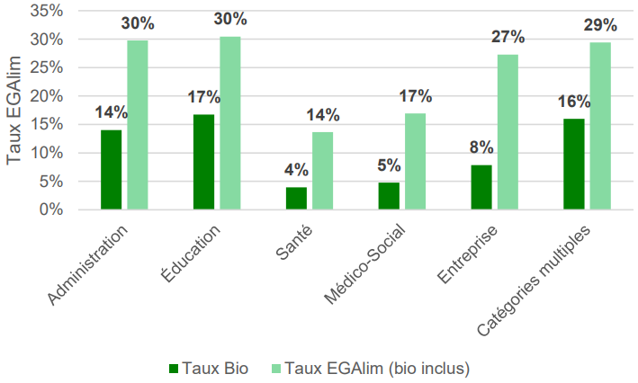
Rappel : BILAN ACHATS EGALIM 2023
Des situations diverses dans l’atteinte des objectifs déclarés en 2024 (pour 2023)*
50%
minimum du budget d’achat dédié à l’achat de produits durables et de qualité, dont
20%
minimum de budget d’achat dédié à l’achat de produits bio
60%
pour le budget d’achat des familles viandes et poissons : 60% minimum du budget doivent être dédiés à l’achat de produits durables et de qualité, (100% pour la restauration collective de l’Etat)
Plan Diversification des sources de protéines (+200 couverts) / 1 Menu végétarien hebdomadaire (Scolaire) /Option végétarienne quotidienne obligatoire (Rest Etat; Etbls Publics; Eses Publiques – si choix multiple )
Rapport du Gouvernement au Parlement – Taux « Bio » et « EGAlim (dont Bio) » des principaux secteurs d’activité pour la campagne de télédéclaration 2024.
*Sur la base des déclarations de 21% des cantines.
Végétalisation des repas
Sur ma cantine.gouv.fr (Bilan ici )

Slide 15
GT SANTÉ ET MEDICO-SOCIAL
Conseil National de la Restauration Collective (CNRC)
Prochaine réunion le 28 mai 2025
Question : Avons-nous des éléments contributifs , des expériences à partager avec ce GT ?
Relevé de décisions pris à la Commission Nutrition du 3 avril/A valider
Rappeler de manière générique au GT santé et médico social ,les pistes développées par les entreprises au service de la lutte contre le gaspillage alimentaire
Notes:
Développer des solutions refermables pour une meilleure sécurité sanitaire et moins de gaspillage alimentaire. Formats portions ou vrac si personnel technologie adaptée –protocoles d’enrichissement -

Slide 16
Programme 2025/2026
Rappels /suggestions
Suite de l’Etude « les Bienfaisants »
Le portage à domicile
Développement des produits agroalimentaires : perspectives et prospectives
Communication : Comment communique-t-on auprès des Séniors selon leur tranche d’âge ? Quelle communication pour quelle prévention ? Comment adresser des messages pertinents sans stigmatisation ?
Rappel des principaux intervenants / marchés / proportion organisé/concédé
La question de l'offre "enrichie" dans les marchés publics >> existe-t-elle? dans quel(s) budget va-t-elle : "alimentation" ou "nutrition"?
Une prise de parole GECO FS lors d’un évènement national (Semaine bleue, Semaine de lutte contre la Dénutrition) →2026

Slide 17


LE PORTAGE A DOMICILE
Inviter des acteurs du portage (FEDESAP , entreprises privées, la Poste , Saveurs et vie, Menus services , ADMR ou une cuisine centrale)
Inviter :
Jérémy ROBIOLLE Xerfi
Stéphanie ROUX
Responsable des projets Nutrition-Santé- Saveurs&Vies
Tables Communes
Compass
Transgourmet
D’autres idées ?
Notes:
tables Communes, Établissement Public de Coopération Intercommunale, est engagé dans la restauration collective depuis plus de 30 ans, avec des valeurs sociales et écoresponsables au service des 15 communes membres.
Magali TEMPO / Frédéric SOUCHET + ables Communes prépare 43 000 repas quotidiens pour crèches, restaurants scolaires, résidences et foyers de personnes âgées, ainsi que pour un service de portage à domicile. Nos deux cuisines centrales sont à Ivry-sur-Seine et Bobigny, avec une troisième en projet à Tremblay-en-France

Slide 18


Développement des produits agroalimentaires : perspectives et prospectives
Isabelle MAITRE ESA d’ANGERS
Alice VICTOR AVI’sé
Institut Lyfe ( ex Paul Bocuse )
NUTRIKEO (Contact Marie Khérouf)
Sandrine DOPPLER
D’autres Idées ?
Quid du développement du snacking , des textures , de la tendreté , du végétarisme ?
Notes:
e la R&D contractuelle chez Carnot AgriFood Transition, un réseau d'excellence qui regroupe 17 équipes de recherche appliquée au service de la transition agroécologique et alimentaire.

Slide 19
Communication
Comment communique-t-on auprès des Séniors selon leur tranche d’âge ?
Quelle communication pour quelle prévention ?
Comment adresser des messages pertinents sans stigmatisation ?
Ciblages
Proposition : Quels intervenants ?

Slide 20
Organisation Marchés
Rappel des principaux intervenants / marchés / proportion organisé/concédé
La question de l'offre "enrichie" dans les marchés publics >> existe-t-elle? dans quel(s) budget va-t-elle : "alimentation" ou "nutrition"?
Invité un intervenant d’un groupement de commandes/GHT
Et/Ou Intervention de Institut Carnot Agrifood Transition (Expérimentation sur l’hôpital de Cornouaille -Nutrichic)- Contact Françoise GORGA
Notes:
la R&D contractuelle chez Carnot AgriFood Transition, un réseau d'excellence qui regroupe 17 équipes de recherche appliquée au service de la transition agroécologique et alimentaire. Fait partie du réseau carnot qui compte 39 carnot
Les instituts Carnot sont des structures de recherche publique labellisées par le Ministère de la Recherche de l’Enseignement Supérieur et de l’Innovation pour leur engagement à mener et développer une activité R&D pour l’innovation des entreprises en alliant excellence scientifique et professionnalisme de la relation partenariale. Le respect par les instituts Carnot des exigences imposées par le label fait l’objet d’évaluations régulières dont la dernière date de février 2020.
Une réponse intégrée et pluridisciplinaire
Les instituts Carnot offrent un large spectre de compétences permettant de répondre aux besoins de R&I des entreprises dans la plupart des secteurs économiques. Afin de tirer parti de leurs complémentarités et de faire jouer les synergies au profit de leurs partenaires économiques, ils sont organisés en réseau opérationnel animé par Le Réseau des Carnot. Leur contact permanent avec les entreprises leur permet d’appréhender et d’anticiper les réponses R&I pour les différents secteurs d’activité au travers d’une action proactive de ressourcement scientifique orienté par le besoin.

Slide 21

Tour de table
Quels seraient vos sujets prioritaires ?
ALPINA SAVOIE | EPALLE | Agnès | Directrice Marketing
ANDROS RESTAURATION | BERSANO | Caroline | Responsable Marketing Activation
Groupe BEL | WERY | Cécilia | Nutrition Manager
BEL Food Service | RICHARTH | Louise | Category Manager Restauration Collective
BONDUELLE EUROPE LONG LIFE | MEQUINION | Alice | Channel Manager restauration Collective
CONDIFA | STEPHANO | Clara | Chef de Marques alsa Professionnel
DAREGAL | CULLEN | Meghan | Responsable grands comptes RHF
ESPRI RESTAURATION | LEPREVOST | Valentin | Chef de Marché Restauration Collective
ESPRI RESTAURATION | BEUNET | Hélène | Responsable Marketing RHD
EUREDEN FOODSERVICE - D’AUCY FOODSERVICE FRANCE | DOUIS | Nathalie | Directrice Marketing
Geco Food Service | REPELIN | Laurent | Président honoraire
MARIE SURGELÉS | BON | Alexandra | Chef de Projet Nutrition
OLGA | TRIBALLAT NOYAL RESTAURATION | GRIESS | Stanislas | Chef de Marché / Comptes Clés
OLGA | TRIBALLAT NOYAL RESTAURATION | SALMON (SUREL) | Claire | Chef de projets Coordination innovation - Pôle végétal
SAVENCIA FROMAGE & DAIRY FOODSERVICE | BRACHAT REALINI | Justine | Responsable Amélioration Continue
SOCOPA VIANDES | MERCIER | Louis | Chef de Secteur RHD Frais
SODIAAL PROFESSIONNEL | CAUCHOIX | Antoine | Ingénieur Nutrition

Slide 22
03
Veille
Alim50+
GECO Food Service

Slide 23

Veille Alim50+
>Groupes de travail 2025
1. GT "Prévention précoce (45-65 ans)"
* Grille d'évaluation des risques
* Le "livre des solutions"
* Sensibilisation des 50+ ​​
2. GT "Diets" : Où travaillent les Diététicien.ne.s qui s'occupent des Séniors ?​​
3. GT Réseau Formation ALIM50+
->Assemblée générale 25 juin 2025
La journée se tiendra à Dijon, à l'invitation du Centre des Sciences du Goût et de l'Alimentation (CSG) :
* Matin : Institutionnel (Adhérents)
* Ouvert à tous sur inscription : https://forms.gle/kdq9y84NxHTk89nq5
- Cocktail déjeunatoire
- Après-midi consacrée à la Prévention Précoce (45-65 ans) des risques, pathologies et carences liées à l'alimentation
Notes:
Le digital object identifier (DOI, littéralement « identifiant d'objet numérique ») est un mécanisme d'identification de ressources stable, qui peuvent être des ressources numériques, comme un film, un rapport, des articles scientifiques, ainsi que des personnes ou tout autre type d'objet.

Slide 24


veille Alim50+
Notes:
Le digital object identifier (DOI, littéralement « identifiant d'objet numérique ») est un mécanisme d'identification de ressources stable, qui peuvent être des ressources numériques, comme un film, un rapport, des articles scientifiques, ainsi que des personnes ou tout autre type d'objet.

Slide 25

veille Alim50+
Notes:
Le digital object identifier (DOI, littéralement « identifiant d'objet numérique ») est un mécanisme d'identification de ressources stable, qui peuvent être des ressources numériques, comme un film, un rapport, des articles scientifiques, ainsi que des personnes ou tout autre type d'objet.

Slide 26


veille Alim50+
Rappel :Lien avec l’Avis N°92 du CNA Alimentation pour Bien Vieillir
Merci de diffuser dans vos réseaux !
DOI : 10.17180/n0dc-v173
Notes:
Le digital object identifier (DOI, littéralement « identifiant d'objet numérique ») est un mécanisme d'identification de ressources stable, qui peuvent être des ressources numériques, comme un film, un rapport, des articles scientifiques, ainsi que des personnes ou tout autre type d'objet.

Slide 27
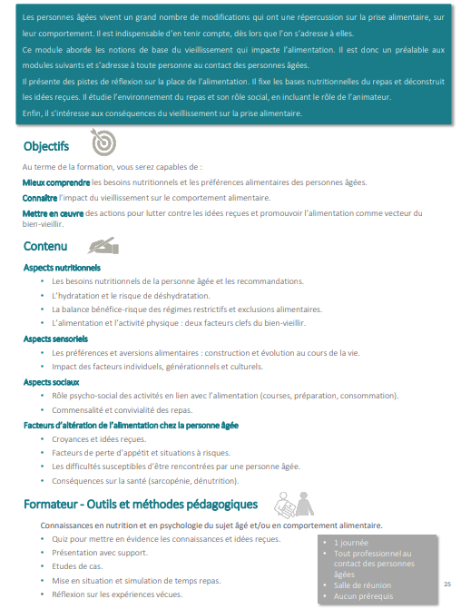
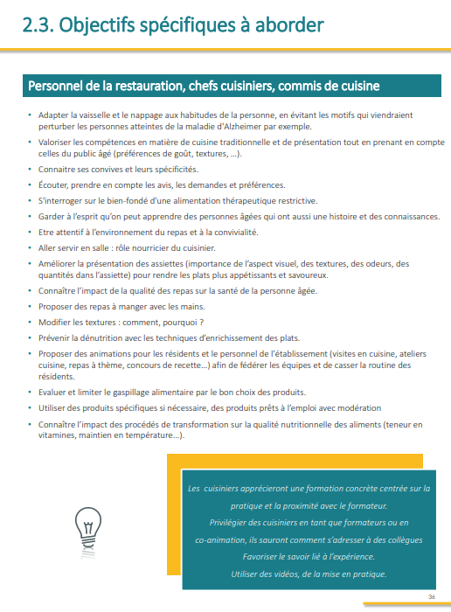
Alim50+
Exemple :
Merci de diffuser dans vos réseaux !

Slide 28

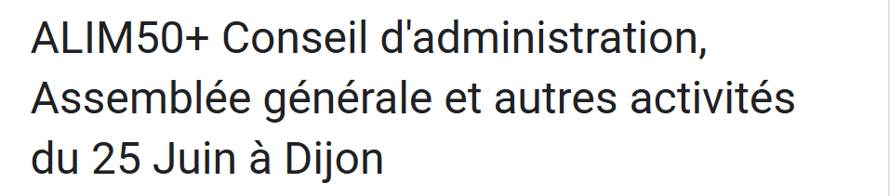
veille Alim50+
Travaux sur la Prévention Précoce (45-65 ans) des risques, des pathologies et des carences liées à l'alimentation : c'est une thématique énorme, au vu des enjeux actuels en France.
Lien à venir
👉 Inscrivez-vous gratuitement : https://lnkd.in/d87Q3qZT

Slide 29
Veille GECO
replay des rencontres de l’Institut NUTRITION -18 février 25
Comment mangeront nos ainés dans 20 ans ? Avec Marie Kherouf de Nutrikéo
L’expérience culinaire comme levier de bien être : repenser le plaisir à table. Avec Fabienne Verdureau LE SANS FOURCHETTE®, Catherine Pinet Fernandes Sociologue de l’alimentation, Romain Brivet Chef de Cuisine Restalliance, Baptiste Pellicer et Christelle Charton du CH DE FUMEL.
Réinventer les repas dans le médico-social : innover avec et pour les résidents. Avec Claude Jeandel Président du Conseil National de Gériatrie, Guillaume Gardin Directeur de l’Innovation Groupe Aesio et Bernadette Grosyeux Directrice générale des établissements médico-sociaux du Centre de la Gabrielle
Trouble du spectre autistique et éducation sensorielle : relever le défi d’une alimentation apaisée. Avec Nathalie Politzer Directrice de l’Institut du Gout, fondatrice du programme « je mange un jour bleu » et Joséphine Hautin Psychomotricienne

Slide 30

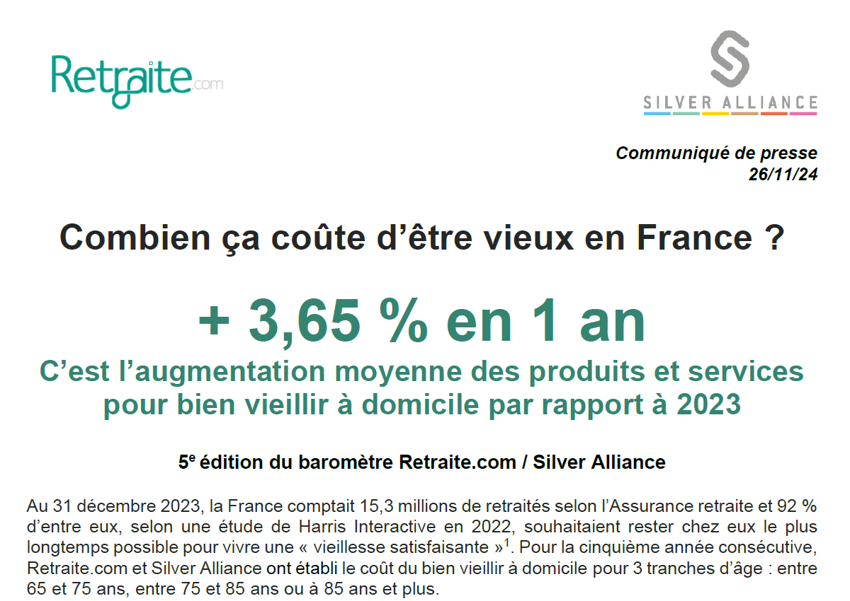
Veille GECO
Guide Santé &Papilles –Guide de Bonnes pratiques
Reprise de tous les enjeux liés à l’alimentation Séniors de
manière concrète
Focus sur le Panorama des solutions existantes en Côte-d’Or
(Portage à domicile)
Baromètre Retraite.com &Silver Economy
( A partir de 75 ans les frais de prestations de service à domicile sont les +élevés de 912 € /mois à 2165 € pour les + de 85 ans )

Slide 31
Veille GECO
Programme de prévention ICOPE
(Integrated care for older people) a pour objectif de retarder la dépendance en repérant précocement les facteurs de fragilité chez les séniors.
Il prend en compte les six fonctions essentielles identifiées par l’OMS au maintien de l’autonomie : cognition, mobilité, nutrition, vue, audition, santé psychique/dépression.
Ce programme fonctionne en 5 étapes :
dépistage d’affections sur les 6 dimensions,
évaluation approfondie de la personne et de son environnement,
élaboration d’un plan personnalisé avec la personne et ses aidants,
mise en œuvre du plan avec surveillance et organisation des suites à donner,
intégration des aidants et de la communauté des soignants.
Source : Sénat, Rapport d'information n° 453 (2020-2021), déposé le 17 mars 2021.
L’arrêté publié au Journal Officiel du 20 février 2025 vient préciser une période transitoire de 12 mois pour le programme ICOPE
Une période d’adaptation pour les acteurs impliqués, avant une décision définitive
Une opportunité pour structurer davantage le déploiement du programme dans les parcours de soin
Un enjeu clé pour l’avenir de la prévention en gériatrie
Notes:
💡 Reste à voir comment cette phase transitoire sera utilisée pour lever les freins à la mise en œuvre d’ICOPE et en assurer l’intégration pérenne dans le système de santé.

Slide 32




Veille GECO
>A travers ce manifeste, l’Institut Danone entend mettre en lumière les défis de la prise en charge et de l’accompagnement des femmes durant la (péri)ménopause, mais aussi encourager une approche plus globale et personnalisée du bien vieillir au féminin, intégrant les dimensions physiologiques, nutritionnelles et sociales. Le manifeste s'appuie sur un socle de base, le rapport d'arguments qui propose une analyse approfondie des connaissances relatives à la (péri)ménopause, des lacunes à combler et des tabous à lever.
>Prévenir la dépendance chez la personne âgée de Sandrine Sourdet (auteur), Bruno Vellas (préface) Collection : Avelines/Médecin gériatre responsable de l’hôpital de jour d’évaluation des fragilités et de prévention de la dépendance situé au CHU de Toulouse
> Webinaire « Vieillir en santé : le rôle du microbiote chez les Séniors
» Replay ici
> A VENIR

Slide 33

Veille GECO
Et pour finir la SNANC
>Dépôt de la consultation du GECO Food service sur le site de la Consultation publique (3000 caractères)
Les entreprises de la transformation alimentaire sont des acteurs majeurs pour une transition alimentaire plus saine et plus durable. Elles doivent être des acteurs proactifs dans la mise en place de la SNANC, des plans nationaux associés et leurs déclinaisons territoriales.
La SNANC ne prévoit aucun engagement sur un enjeu sociétal essentiel, le vieillissement de la population française.
Il entraine des modifications structurelles dans la prise en charge de la santé, de la nutrition, de la prévention, des habitats, des organisations territoriales.
L’avis rendu par le CNA N°92 sur Alimentation vecteur du Bien -Vieillir recense les recommandations pertinentes pour les Politiques Publiques. La lutte contre la dénutrition est un véritable enjeu de santé publique. Bien manger pour les personnes âgées est une question d’alimentation saine et d’alimentation plaisir.
> ANIA via la consultation du CNA a également soulevé ce point ,

Slide 34
À vos agendas !
Réunions en 2025
14h30 - 16h30
Lundi 22 septembre
Jeudi 22 mai
Mardi 2 décembre

Slide 35


Laurence VIGNÉ
06-76-07-84-55
01-53-01-93-13
laurence.vigne@gecofoodservice.com

